Slide 1
A1B14SEM – Elektrotechnický seminář
Akumulace el. energie
Lucie Vanišová
vanisluc@fel.cvut.cz, B3-357
Katedra elektroenergetiky

Slide 2
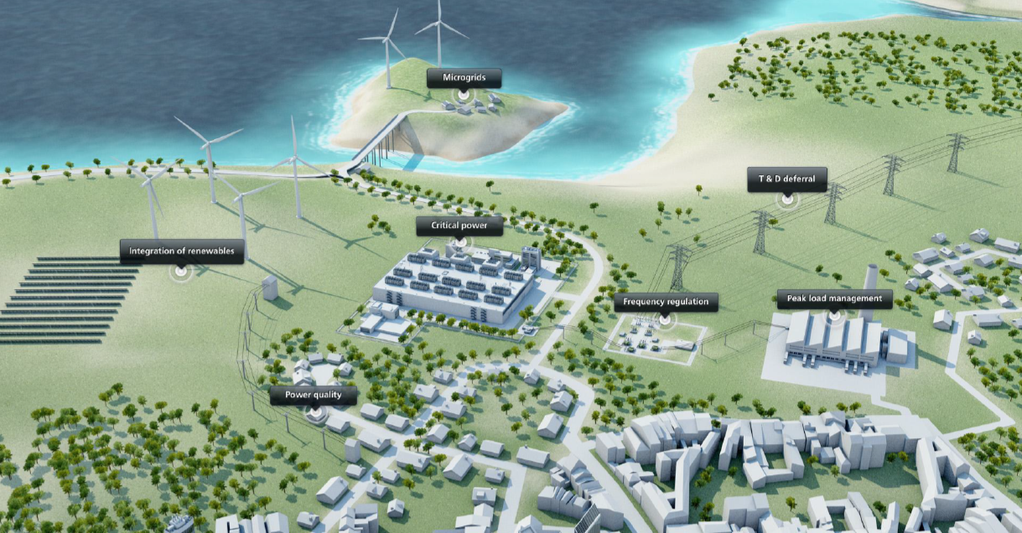
Akumulace el. energie
z principu obtížná (nízká účinnost procesu + nemožnost akumulace ve větším měřítku)
důležitá pro integraci intermitentních obnovitelných zdrojů do elektrizační soustavy – vyrovnávání výkonové bilance – ukládání energie v době přebytku (když fouká vítr a slunce svítí) a dodávka energie z akumulátorů ve špičkách
rozsáhlé akumulační systémy nákladné (rozšířená akumulace do přečerpávacích vodních elektráren, ostatní způsoby se zatím vyskytují vzácně)
2
Zdroj: Siemens

Slide 3
Druhy akumulace el. energie
obecně technologické a ekonomické problémy – nízká životnost zařízení, vysoká pořizovací cena apod.
přečerpávací vodní elektrárny – reálné a osvědčené řešení, další řešení ve fázi výzkumu nebo pilotních projektů – bateriové parky, rotující setrvačníky, ...
přímá – pro velké výkony obecně neperspektivní
  cívky - elektromagnetické pole kolem supravodivých vodičů, v praxi nepoužívané
  kondenzátory – superkapacitory
nepřímá – pro velké výkony lze teoreticky využívat
  přečerpávací vodní elektrárny, akumulační vodní elektrárny – potenciální energie vody
  setrvačníky – akumulace energie v rotujících setrvačných hmotách
  akumulátory – elektrochemická přeměna
  CAES – stlačování vzduchu/plynu kompresorem do podzemních zásobníků
  vodík
3

Slide 4
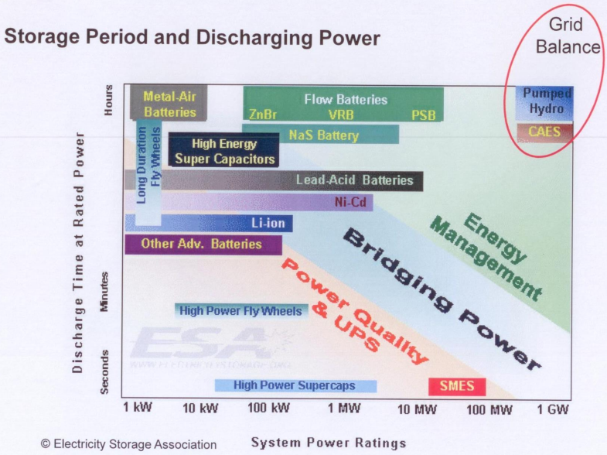
Akumulace energie – porovnání technologií
Fly wheels –
setrvačníky
Pumped Hydro –
přečerpávací vodní
elektrárny
CAES – stlačování
vzduchu/plynu
kompresorem do
podzemních
zásobníků
Super Capacitors –
superkondenzátory
Zdroj: [7]

Slide 5
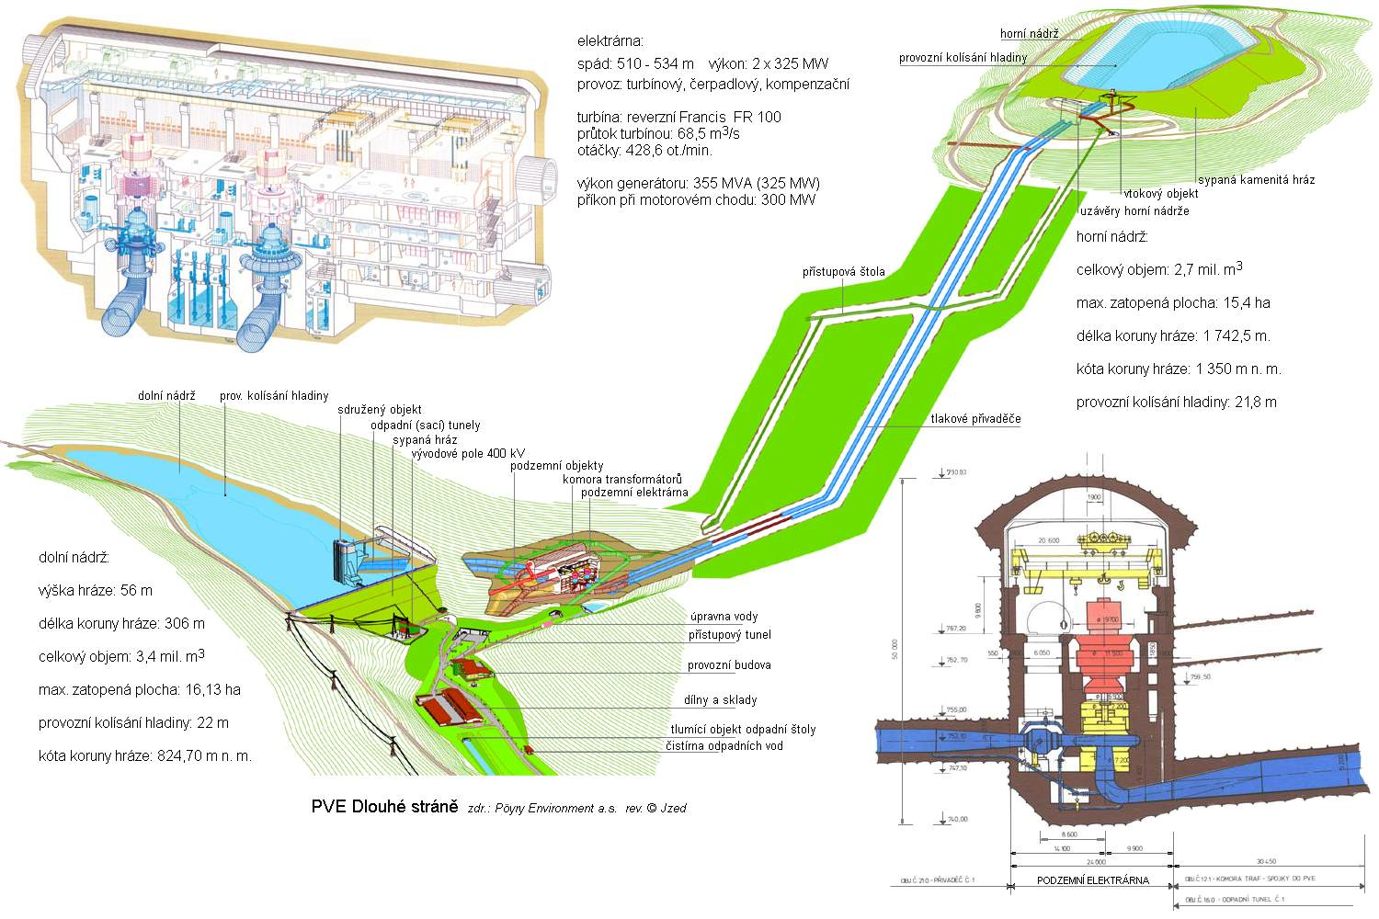
Přečerpávací vodní elektrárny
rozšířený způsob akumulace velkých výkonů, možno skladovat el. energii po neomezenou dobu a dodávat do sítě poměrně dlouhou dobu (hodiny)
akumulace elektrické energie do potenciální energie vody (v horní nádrži)
princip: v době přebytku se čerpá voda reverzibilní turbínou ze spodní do horní nádrže,
v době nedostatku elektřiny
v síti se voda vypouští z
horní nádrže, elektrárna
dodává do sítě el. energii
slouží pro vyrovnávání
výkonové bilance v síti

Slide 6
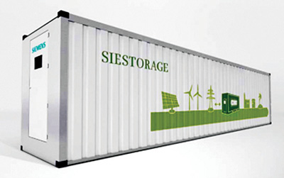
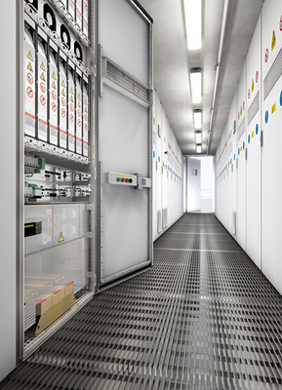
Výkonové akumulátory
akumulace založená na přeměně elektrické energie na chemickou (vratné elektrochem. změny vyvolají změnu potenciálu)
bateriové systémy pro akumulaci velkých výkonů - výkonové baterie (např. lithium-ion) a výkonová elektronika umožňující řízení toků el. energie
výkon lze dodat přes AC/DC měnič přímo do sítě
bateriová skříň, řídící systém, silová část, modulární systém
v Německu je již v provozu bateriový park sloužící k vyrovnávání fluktuace výkonu
Systém
Siestorage
(Siemens
Energy
Storage),
zdroj: [1]
6

Slide 7
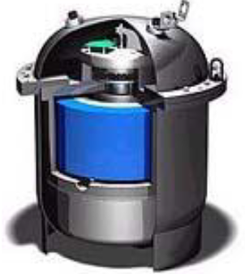
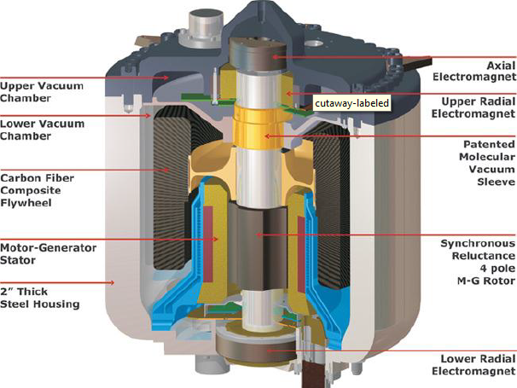
Rotační energetické setrvačníky
(Flywheel Energy Storage)
princip: roztočení setrvačných hmot → při výpadku dodává energii zpět do soustavy po krátkou dobu ([desítky s], postupně klesající otáčky)
nepřerušitelný zdroj napájení (UPS), vyrovnávání výkonové bilance, udržení kvalitativních parametrů ES
výhody: ekologicky čistá dodávka elektřiny, vyšší účinnost a životnost oproti klasickým elektrickým akumulačním prvkům, rychlé nabíjení/vybíjení, vysoká spolehlivost, se stářím neklesá kapacita
nevýhody: rychlá ztráta energie, složitý měnič, nákladná ložiska, rotující hmota (vibrace, kotvení)
Zdroj: [2]

Slide 8
Literatura, zdroje obrázků
[1] Siemens Energy Storage http://www.allforpower.cz/UserFiles/files/2011/siemens.pdf
[2] Modelování regulačních schopností elektrizačních sítí pomocí rotujících setrvačných hmot - Dvorský, E., KEE, FEL, ZČU v PLzni
[3] Elektrizační soustavy http://www.energyweb.cz/web/index.php?display_page=2&subitem=1&ee_chapter=5.3.2
[4] Provozovatel české přenosové soustavy ČEPS, a.s. www.ceps.cz
[5] Materiály z předmětu Elektroenergetika – přístupné na www.powerwiki.cz
[6] SOLANDIA INVEST s.r.o. www.solandia.cz
[7] Materiály z rekvalifikačního kurzu Pracovník v liberalizované energetice, AEM 2014

